Slide 1

대학교 공모전 인원 모집 서비스
DB설계및프로그래밍
5 June, 2023

Slide 2


기획동기 및 필요성
공모전/대회 참여시 팀원 모집의 어려움
두 단과 이상 참여가 조건이거나 교외 공모전인 경우,
특히 팀원 모집에 어려움을 겪게 됨
기존 익명 서비스의 한계

Slide 3



구현 목표
회원가입시 개인정보 입력
조건별 공모전 등록
조건별 공모전 조회 및 참여 신청

Slide 4
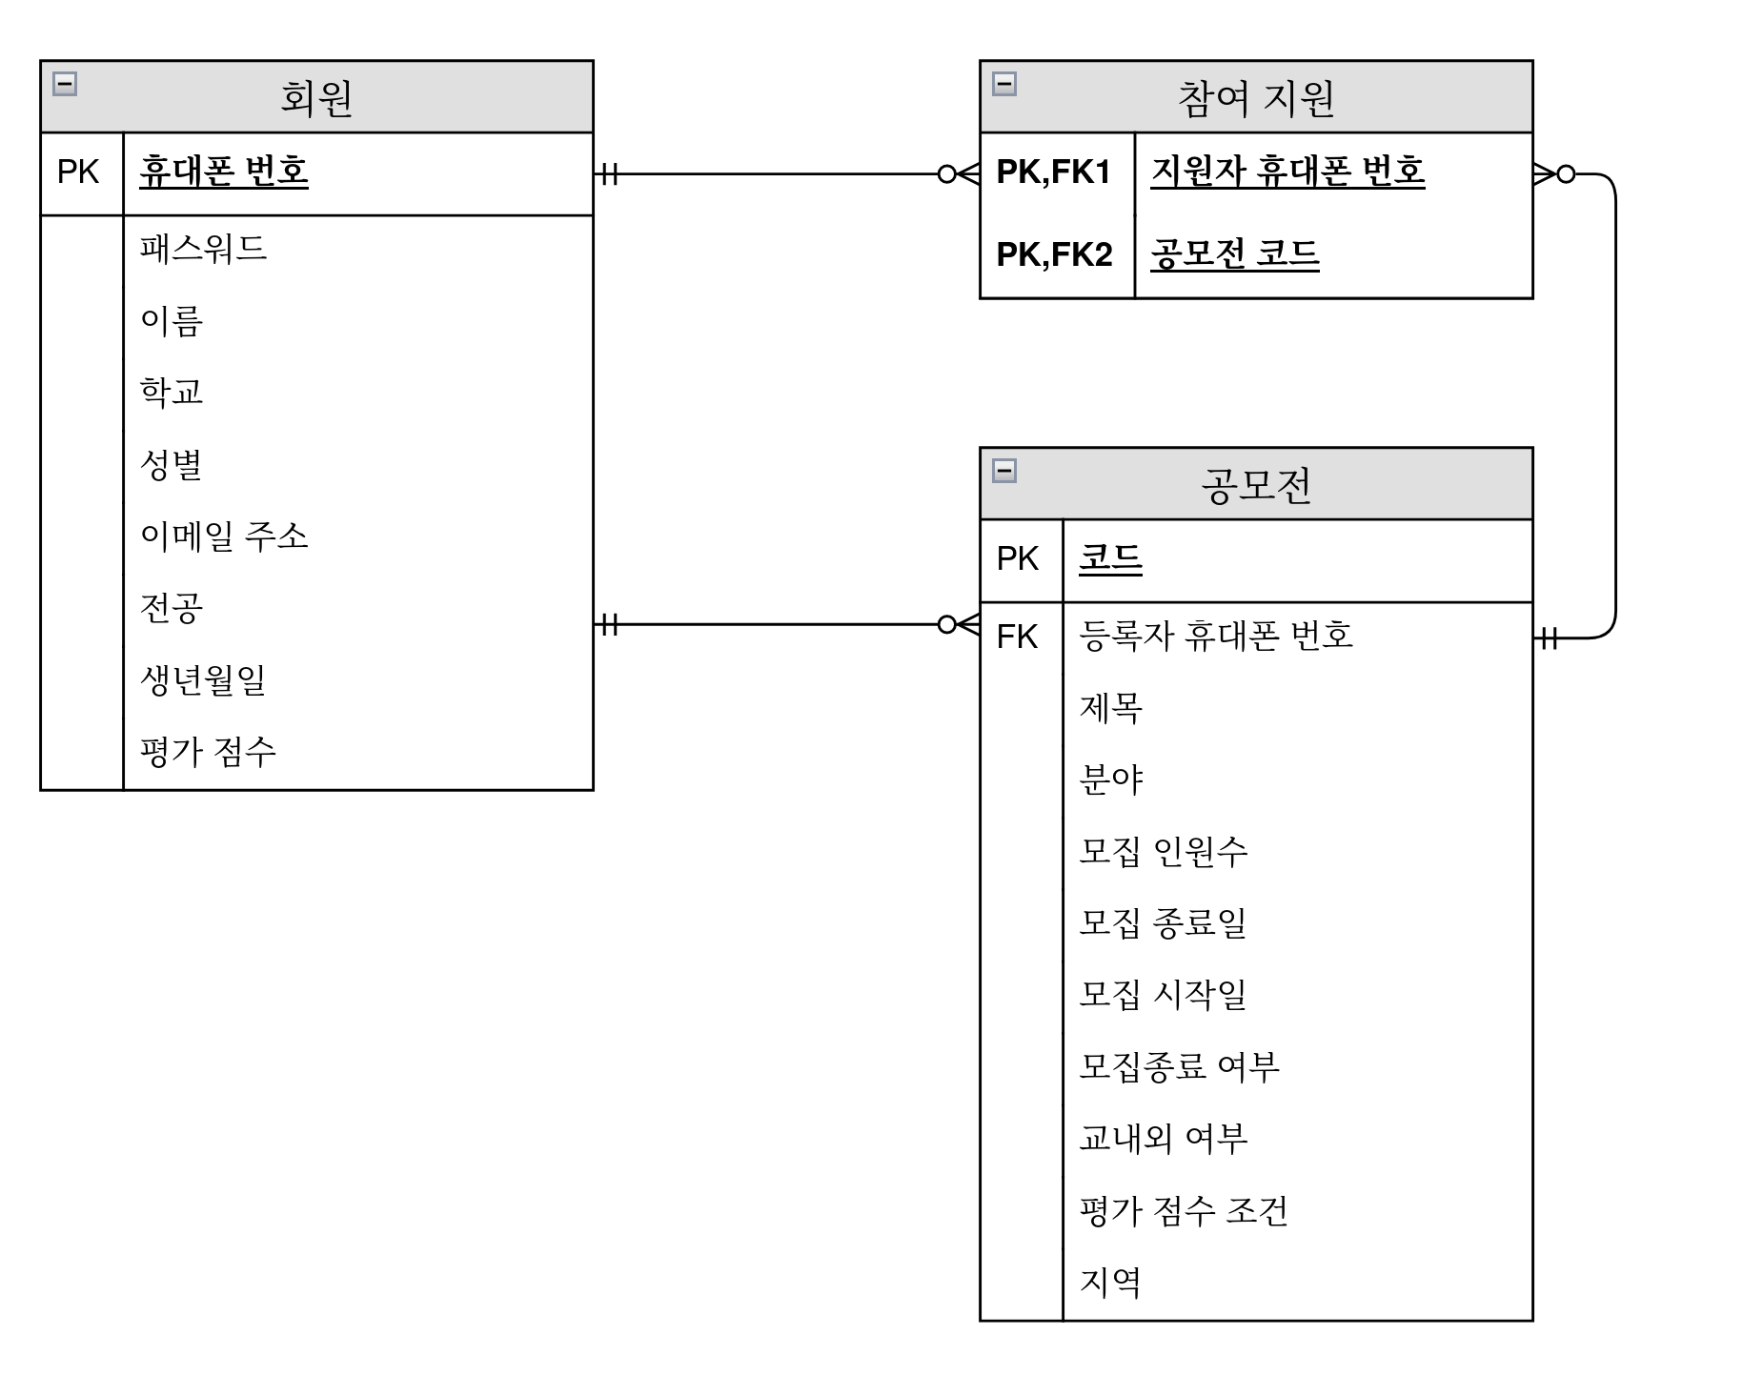
ERD

Slide 5
시연

Slide 6
Q & A

